Slide 1
Farbmanagement

Slide 2
Theorie des Farbmanagements
Grundlage ist die ICC-Technologie
      (ICC = International Color Consortium)
      Weltweiter Standard
      zukunftssicher

Slide 3
Was ist Farbe?
Farbe ist ein durch das Auge vermittelter Sinneseindruck

Slide 4
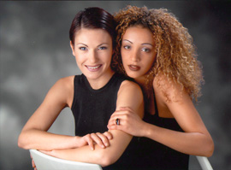
Auswirkung von Licht
Unterscheidliche Lichtquellen → unterschiedliche Wirkung
Standard: D50 → Daylight 5000°Kelvin

Slide 5
Subjektives Empfinden

Slide 6

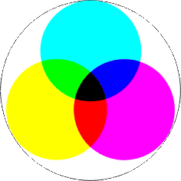
Farbmischsysteme
RGB → Additive Farbmischung
    Scanner
    Kamera
    Monitor
CMY → Subtraktive Farbmischung
    Drucker
    Belichter
    Druckmaschine

Slide 7
Farbe wird definiert durch
Helligkeit
Sättigung
Buntton

Slide 8
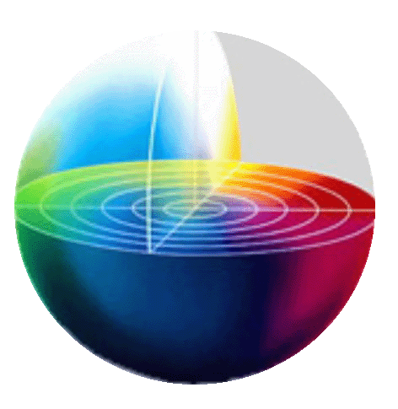
Lab-Farbraum
L100
L → Helligkeit
  0 bis 100
a → Grün-Rot-Achse
  -127 bis 127
b → Gelb-Blau-Achse
  -127 bis 127
            → geräteunabhängig
b
- a
a
- b
L0

Slide 9
Funktion von Colormanagement
Verarbeitung und Weitergabe von Farbdaten
    gleichbleibend
    Vorhersagbar
    innerhalb verschiedener Gerätefarbräume (Gamut)

Slide 10
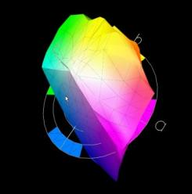
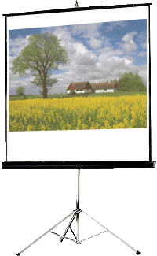
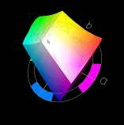
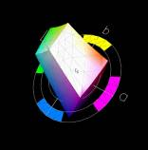
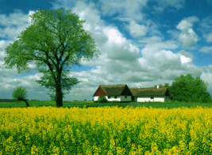
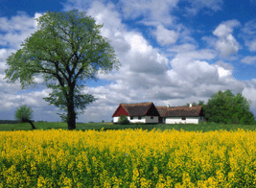
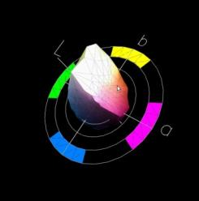
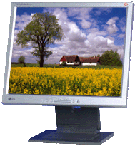
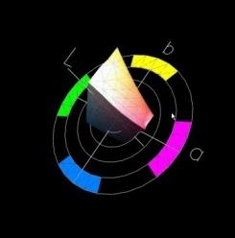
Darstellung ohne Farbmanagement
Scanner RGB
Monitor RGB
Projektor RGB
Inkjet
Offset

Slide 11
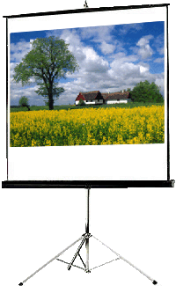
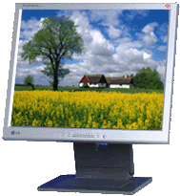
Ziel von Colormanagement
Scanner RGB
Monitor RGB
Projektor RGB
Inkjet
Offset

Slide 12
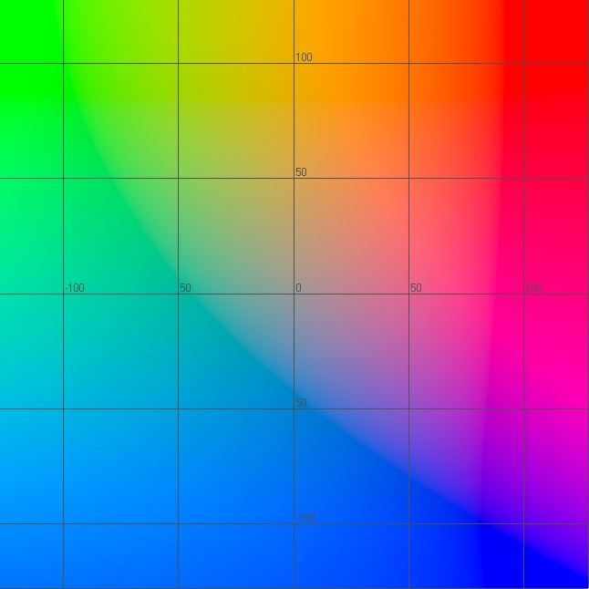
Gamutmapping
8
7
6
5
4
3
2
1
8
7
6
5
4
3
2
1
5
4
3
2
1
Ersetzen von nicht darstellbaren Farben des Quellsystems im Zielsystem → so unaffällig wie möglich
ECI-RGB
ISO-Coated-CMYK

Slide 13
Was ist ein ICC-Profil?
Eine Umsetzungstabelle für Farbwerte
RGB | Lab | CMYK
128 – 128 – 128 | 50 – 0 – 0 | 47 – 36 – 35 – 10
202 – 121 – 91 | 60 – 45 – 40 | 5 – 53 – 60 – 0
241 – 0 – 31 | 60 – 92 – 83 | 0 – 91 – 91 - 0

Slide 14
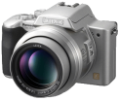
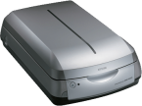
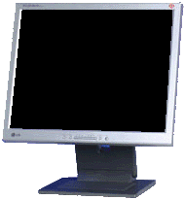
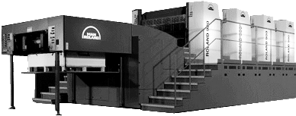
Anwendung von ICC-Profilen
Original
Lab 50-0-0
RGB 96-108-101
Lab 50-0-0
Color Management Workflow
RGB 91-99-103
Lab 50-0-0
RGB 110-102-99
Lab 50-0-0
CMYK 49-41-38-24
Lab 50-0-0

Slide 15
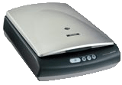
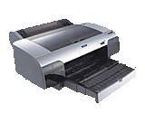
Funktionsweise
Zielprofil: Monitor
L = 50
A = 0
B = 0
R = 118
G = 115
B = 123
Quellprofil: Scanner
R = 130
G = 110
B = 115
L = 50
A = 0
B = 0
Zielprofil: Druck
C = 49
M = 41
Y = 38
K = 24
L = 50
A = 0
B = 0

Slide 16
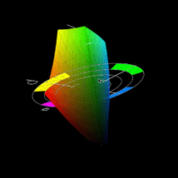
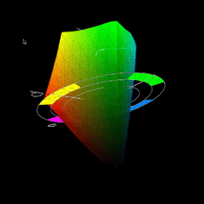
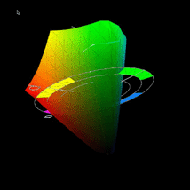
Standardprofile
Standardprofile sind festgelegte Standardfarbräume in Lab
sRGB
    durchschnittlicher Monitorfarbraum
Adobe98-RGB
    Internat. Standardfarbraum
ECI-RGB
    Europ. Standardfarbraum
Dienen als Quellfarbraum für selbst angelegte Bilder oder als Zielfarbraum für spezielle Funktionen (z.B. Datenweitergabe)

Slide 17
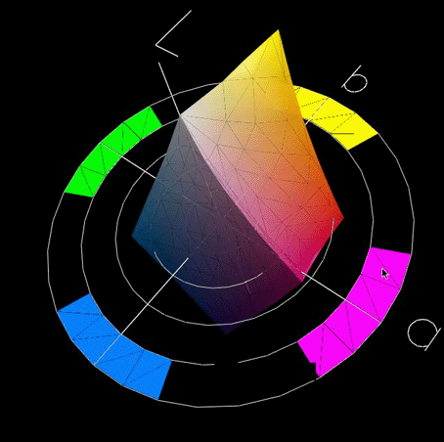
ISO(un)coated Standardprofile FOGRA
Profile für Auflagendruckprozess nach Prozesstandard Offset
ISO-Coated-CMYK
sRGB
Adobe-RGB
ECI-RGB
Vorteil von ECI-RGB:
enthält diese und die meisten anderen Standardprofile

Slide 18

Farbraumtransformation Methode 1
Quellfarbraum
Zielfarbraum
Großer Farbraum wird auf kleinen verkleinert (komprimiert)
Farbmetrische Änderung aller Farben zum Original
Eignen sich um in kleineren Farbräumen den visuellen Eindruck wie im Original zu erhalten

Slide 19
Farbraumtransformation Methode 2
Erhalten der Farben 1:1 mit Anpassung an kleineren Farbraum (kleinster Farbabstand)
Identische Farben bleiben erhalten
Visueller Eindruck bei nicht enthaltenen Farben stark unterschiedlich
Quellfarbraum
Zielfarbraum

Slide 20
Rendering Intents
Perzeptiv
    Wahrnehmungsorientierte Farbanpassung (Kompression)
    Produktionsdatenerzeugung (Fotos)
Relativ farbmetrisch
    Geringster Farbabstand
    Erzeugen von Produktionsdaten (Fotos/Logos)
    Proof auf Auflagenpapier
Absolut farbmetrisch
    Geringster Farbabstand mit Simulation Papierweiß im Zielfarbraum(Weißpunkt)
    Digitalproof auf weißem Papier
Sättigung
    Farbanpassung mit max. Sättigungsgrad & Buntheit
    Geschäftsgrafiken/Diagramme

Slide 21


Rendering Intent
Praxisentscheidung
    Immer der Rendering Intent mit der geringsten Farbveränderung im Bild (Photoshop: Vorschaufunktion)
sRGB-RGB
ISO-Coated-CMYK
Adobe-RGB
Zeitungs-CMYK
Scanner-RGB
ECI-RGB
Adobe-RGB
Fotolabor

Slide 22
Regeln
Rendering Intent ist größtenteils motivabhängig
  aber
      Niemals absolut farbmetrisch konvertieren (Weißpunkt ändert sich zur Papierfarbe → Farbe an druckfreien Stellen)
      Niemals perzeptiv proofen ( Farbe ändert sich zum Original → Ziel der Proofs ist aber 1:1 Wiedergabe)
      Niemals perzeptiv kleinere in größere Farbräume konvertieren (unerwünschte Farbverschiebungen z.B. CMYK zu RGB → 1:1 übernahme Möglich ansonsten relativ farbmetrisch nutzen)

Slide 23
Benötigt wird
Messtechnik zum Erfassen der Farbinformationen
Software zur Auswertung und Erstellung der Profile
ICC-Profile
    Quell- bzw. Eingabeprofil
    Ausgabeprofil
Software mit Unterstützung von Colormanagement (Adobe-Produktreihe/Corel/Quark/Scribus/Gimp[rudimentär])
Mindestmaß an Wissen über die Anwendung von Profilen

Slide 24
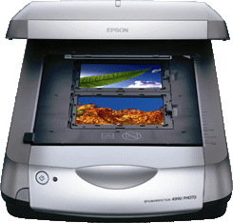
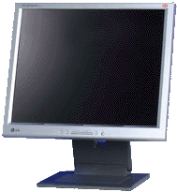

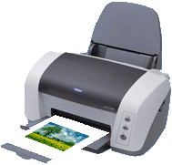
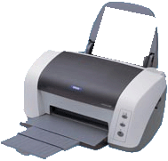
Problem und Lösung
RGB LAB
ICC-Profil Scanner
RGB LAB
Lab
ICC-Profil Monitor
CMYK LAB
ICC-Profil Druck

Slide 25
Sinn von Colormanagement
Weniger Aufwand
Kosteneffizienz
Qualitätssicherung
Geringerer Materialverbrauch
Zeitersparnis
Senken der Reklamationsquote

Slide 26
Kalibrieren & Profilieren des Monitors
Kalibrieren ist Einstellen der Grundeinstellungen des Monitors wie
    Helligkeit
    Kontrast
    Verhältnis RGB (Einstellen der Farbtemperatur)
      D50 Druckproduktion & Profilerstellung (nach PSO)
      D65 universeller Anwender (teilweise in Nutzung aber veraltet)
      → Röhren brauchen ca. 1h zum Erreichen der Farbtemperatur
      → LCDs & LEDs verlieren über längere Zeit an Leuchtkraft
Profilierung ist das Erstellen der Übersetzungstabelle
    Senden von RGB-Werten an den Monitor
    Messen der RGB-Ausgabe am Monitor
    Berechung des Profils anhand der gemessenen Werte auf Basis D50
      Ergibt die Umrechnungstabelle Lab zu RGB-Monitor

Slide 27
Zeitintervalle Kalibrieren & Profilieren des Monitors
Abhängig vom Typ (preisgünstig / hochwertig)
Abhängig von Art (LED / TFT / CRT / Plasma)
Putzfraufaktor beachten
Faustregel: 1x im Monat
    ACHTUNG: je nach Software muss die Aktivierung des Profils über das Betriebssystem, Adobe CS oder eine entsprechende Kalibrierungssoftware vorgenommen werden

Slide 28
Druckprozess RGB oder CMYK
Ansteuerung über Treiber: RGB
Ansteuerung über RIP: CMYK
Ausgabe Druckmaschine CMYK

Slide 29
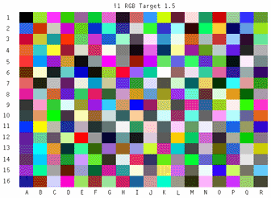
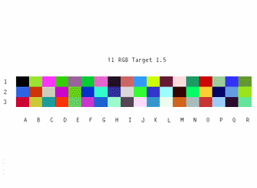
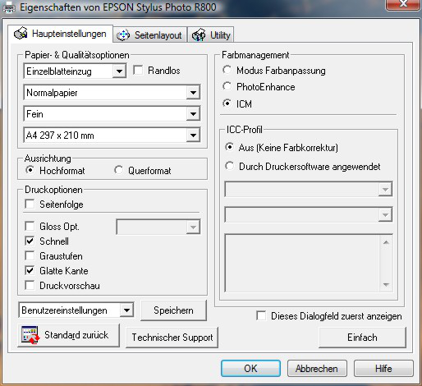
Druckerprofilierung mit Testchart
Möglichst viele Testfelder
    ECI 2002 Testchart (1485 Farbfelder)
Linearisierung in RIP(-Software)
Im Treiber und RIP Profile und Farbanpassungen deaktivieren
Tonwertzunahme muss bekannt sein
Testchart (RGB oder CMYK) wird zum Drucker gesandt und gemessen (Lab)
Lab-Messwerte werden CMYK bzw. RGB-Werten gegenüber gestellt
Berechnung des Profils

Slide 30
Standard oder individuelles Druckerprofil
Bevorzugen sie ein individuelles Profil denn
    Ein Drucker gleichen Typs ist nicht IHR Drucker
    Individuelles Profil berücksichtigt ihr gesamtes Drucksystem
    Papierprofile:
        Papierweiß wird auf jedem Testchart gelesen
        Wird genutzt im abs. farbmetrischen Rendering Intent
        Neues Papier → neues Profil

Slide 31
Profilieren des Scanners
Einlesen des Testcharts (Lab)
Scannen des Testcharts (RGB)
Erstellen der Berechnungstabelle RGB – Lab
    ACHTUNG: auch Scannerlampen altern
    Das Profil kann in der Scannersoftware direkt eingebunden werden.

Slide 32
Profilieren von Kamera
Aufgrund der Nutzung bei veränderlichen Bedingungen ist ein Universalprofil schlecht zu erzeugen da der Prozess instabil ist
Möglich bei Serienaufnahmen oder definierten Lichtverhältnissen
    Unbedingt notwendig bei Mode- und Produktfotografie
    Erzeugung analog Scanner
Kein Farbmanagement innerhalb des geschlossenen Systems Kamera
Allerdings ist eine korrekte Übersetzung möglich
    Kameras für den priv. Gebrauch liefern meist sRGB
    Kameras für prof. Gebrauch AdobeRGB
    High-Ende Geräte mit RAW-Format (ohne Einfluss der Kameraelektronik)
        danach im RAW-Konverter benutzerdefinierte Profilierung

Slide 33
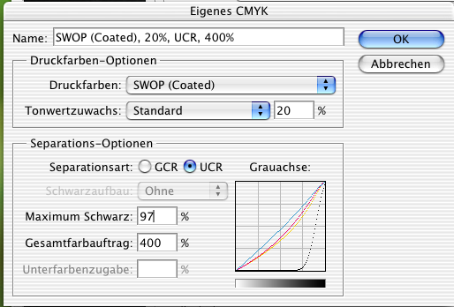
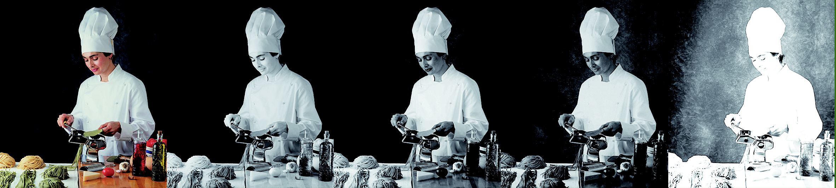
Buntaufbau mit Skelettschwarz
Alle Farbtöne und Graubereiche werden aus den Buntfarben gebildet
Schwarz nur als Skelett mit ¾ Farbauftrag
Dunkeste Farbe: 97%K 100%C 100%M 100%Y
CMYK
C
M
Y
K

Slide 34
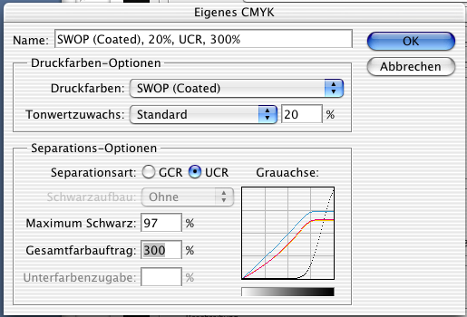
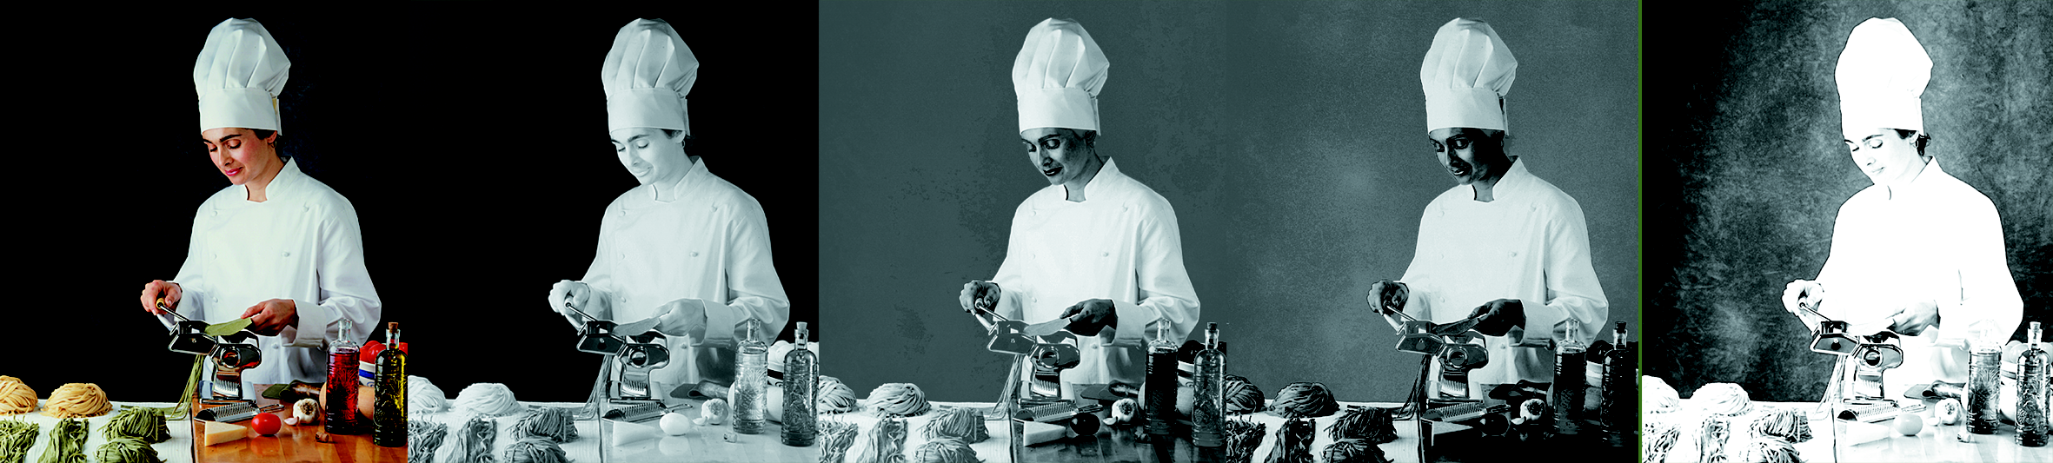
Buntaufbau UCR (Under Color Reduction - Unterfarbenreduktion)
Für jeden Bildpunkt wird der Unbuntanteil um einen bestimmten Teil reduziert
Dunkelster Farbton: 97%K 60%C 60%M 60%Y
CMYK
C
M
Y
K

Slide 35
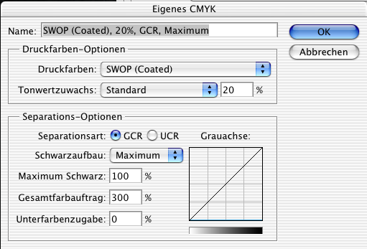
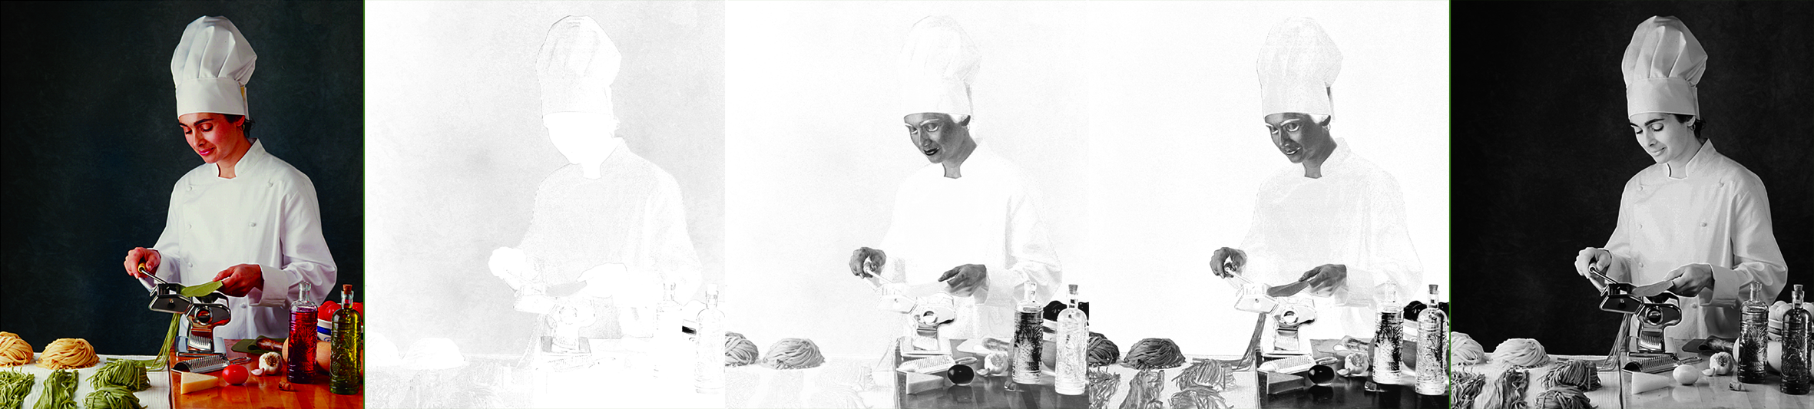
Unbuntaufbau mit GCR (Gray Component Replacement - Unterfarbersetzung)
Der Unbunte Anteil jedes Bildpunktes wird durch Schwarz ersetzt
Erhöht die Farbstabilität
Geringer Farbauftrag
Aber geringe Brillianz
CMYK
C
M
Y
K

Slide 36
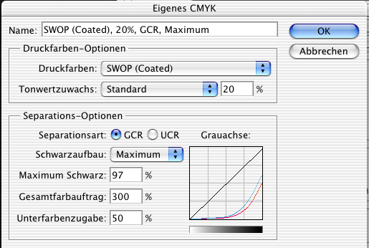
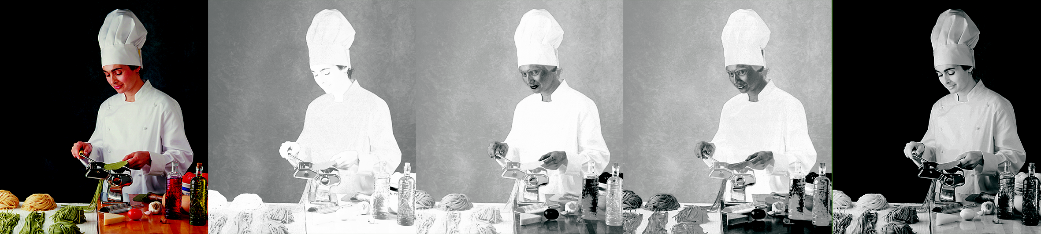
Unterfarbaufbau (Under Color Addition)
Grauwerte aus echtem Schwarz
In den ¾-Tönen werden Buntfarben zur Erhöhung des Kontrastes zugegeben
CMYK
C
M
Y
K

